Slide 1
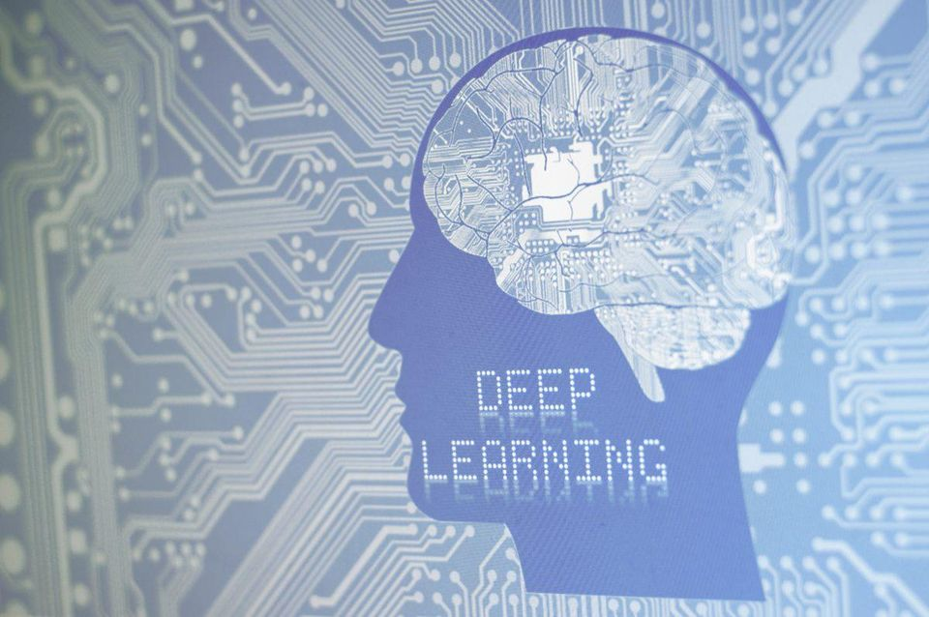

YAPAY ZEKA PROJE ÖDEVİ
YİNELENEN SİNİR AĞLARI(RNN)
Buğra Tuğrul G171210035
Fatih Aslan G171210045
Mehmet Büyükarıkan G161210083

Slide 2

YAPAY SİNİR AĞI
Yapay sinir ağları, insan beyninin öğrenme tekniklerin yola çıkılarak modellenmiş bir sistemdir. ​
Yapay sinir ağları örneklerle ilgili bilgiler toplamakta, genellemeler yapmakta ve daha sonra hiç görmediği örnekler ile karşılaştırılınca öğrendiği bilgileri kullanarak o örnekler hakkında karar verebilmektedir.​

Slide 3
DERİN ÖĞRENME MİMARİLERİ
Konvolüsyonel Sinir Ağları
Yinelenen Sinir Ağı (RNN)
Uzun Kısa Vadeli Memory
Kısıtlanmış(Derin) Boltzmann Makineleri
Derin İnanç Ağları
Derin Oto-Kodlayıcılar

Slide 4
DERİN ÖĞRENME
Derin öğrenme yapay sinir ağlarının ve insan beyninden ilham alan algoritmaların veriden öğrendiği bir makine öğreniminin alt kümesidir. ​
İnsanların tecrübelerinden öğrendiklerine benzer olarak, derin öğrenme algoritması, sonucu iyileştirmek adına her defasında biraz değişiklik yaparak daha iyi bir iş çıkarmaktadır. ​
Derin öğrenme, düşünce gerektiren herhangi bir problem hakkındaki çözümü gerçekleştirebilir.

Slide 5
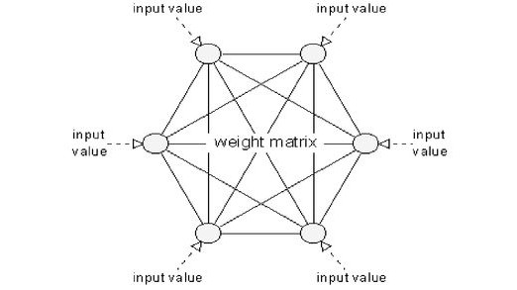
YİNELENEN SİNİR AĞLARI​ TARİHÇE
Yinelenen Sinir Ağları (YSA), ilk olarak John Hopfield tarafından 1982de keşfedildi, yazı ve ses gibi sıralı işlemlerde kullanıldı. ​
Sinir ağlarının zamanla videolardaki hareketler ve ses kayıtlarındaki konuşmalar gibi kalıpları öğrenmesini sağladı.​
Hopfield Ağı

Slide 6
YİNELENEN SİNİR AĞLARI​ NEDİR?
YSA (RNN), birimler arasındaki bağlantıların yönlendirilmiş bir döngü oluşturduğu yapay sinir ağı sınıfıdır.​
Bu döngü ile, dinamik zamansal davranış sergilemesine olanak tanıyan bir ağ iç durumu oluşturulmuştur. ​
İleri beslemeli sinir ağların aksine, YSA'lar kendi giriş belleğini girdilerin rastgele dizilerini işlemek için kullanabilmektedirler.
Tekrarlayan sinir ağındaki temel düşünce sıralı bilgileri kullanmaktır.
NOT: Geleneksel bir sinir ağında tüm girdilerin ve çıktıların birbirinden bağımsız olduğunu varsayarız. Ancak birçok görev için bu çok kötü bir fikirdir.​

Slide 7
YİNELENEN SİNİR AĞLARI​ NASIL ÇALIŞIR?
YSA’lar kendi çıkışlarından girişlerine bağlantı kurarak sinir ağlarının geçici bir hafıza kazanabilmesini sağlarlar.
Bu tüm sinir ağını kopyalayıp aynı mimariyi yeni bir yapıya eklemek gibi düşünülebilir böylece yük hafifler.​
Yinelenen Sinir Ağlarında çalışırken Uzun Kısa Vadeli Hafıza (LSTM) denen geliştirilmiş bir metot vardır.​
Örneğin, bir cümle içinde bir sonraki kelimeyi tahmin etmek için, o anki kelimeden önce hangi sözcüklerin geldiğini bilmek gerekmektedir. ​
RNN mimarisinin yinelenen (recurrent) olarak adlandırılmasının sebebi, bir dizinin her öğesi için (cümledeki kelimeler gibi) aynı görevi önceki çıktılara bağlı olarak yerine getirmesidir.​

Slide 8
YİNELENEN SİNİR AĞLARI​ KULLANILDIĞI YERLER
Makine çevirisi
Robot kontrolü
Zaman serisi tahmini
Konuşma tanıma
Zaman serisi sapma tespiti
Ritim öğrenme
Müzik kompozisyonu

Slide 9
YİNELENEN SİNİR AĞLARI​ KULLANILDIĞI YERLER
Gramer öğrenme
Elyazısı tanıma
İnsan eylem tanıma
Protein homoloji tespiti
Proteinlerin hücre içi lokalizasyonu tahmin
İş süreci yönetimi konusunda çeşitli tahmin görevleri
Tıbbi bakım yollarında tahmin

Slide 10
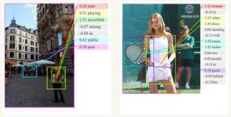
YİNELENEN SİNİR AĞLARI​ KULLANILDIĞI YERLER
Örnek gösterecek olursak; Alex Graves’in çalışmasında, ses verilerinin fonetik sunumuna gerek kalmadan doğrudan metine çeviren bir RNN tabanlı konuşma tanıma sistemi sunulmuştur.
Görüntü tanımlayıcıları oluşturmak için derin görsel-anlamsal hizalama
Başka bir çalışmada, RNN'ler CNN ile birlikte, etiketlenmemiş görüntüler için tanımlayıcı üreten bir modelin parçası olarak kullanılmıştır. Birleştirilmiş model, görüntüdeki nesneleri tanımlamanın yanında, tanımlayıcıların görüntülerdeki konumlarını bile bulmayı başarmıştır.

Slide 11
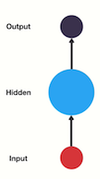
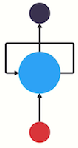
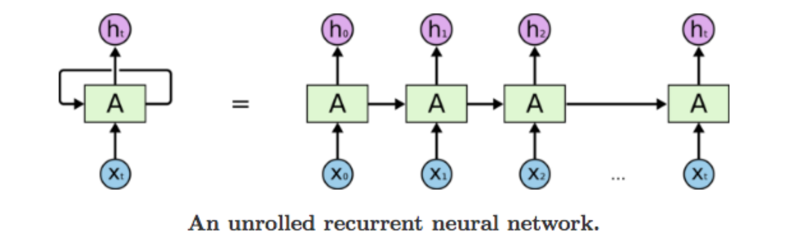
YİNELENEN SİNİR AĞLARI​ KULLANILDIĞI YERLER

Slide 12
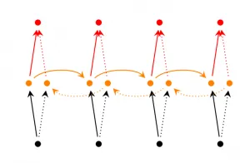
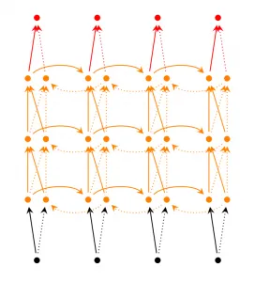
YİNELENEN SİNİR AĞLARI​ RNN UZANTILARI ÇİFT YÖNLÜ RNN
Derin (Çift Yönlü) RNN’ler, İki Yönlü RNN’lere benzerdir, sadece zaman adımında birden çok katmana sahip olduğumuz içindir. Pratikte bu bize daha yüksek bir öğrenme kapasitesi sağlar (ama aynı zamanda çok fazla eğitim verisine de ihtiyacımız var).

Slide 13

YİNELENEN SİNİR AĞLARI​ RNN UZANTILARI
LSTM
Yinelenen Sinir Ağlarında çalışırken Uzun Kısa Vadeli Hafıza (LSTM) denen geliştirilmiş bir metod vardır. LSTM’lerin RNN’lerden temelde farklı bir mimarisi yoktur, ancak gizli durumu hesaplamak için farklı bir işlev kullanırlar.
LSTM’lerdeki belleğe hücreler denir ve bunları önceki durum h_{t-1} ve geçerli giriş x_t girişi olarak alan siyah kutular olarak düşünebilirsiniz. Dahili olarak bu hücreler neyin saklanacağına (ve neyin silineceğine) karar verir. Daha sonra önceki durumu, mevcut belleği ve girişi birleştirir. Bu tür birimlerin uzun vadeli bağımlılıkları yakalamada çok verimli olduğu ortaya çıkıyor.

Slide 14
YİNELENEN SİNİR AĞLARI​ AVANTAJLAR
Herhangi bir uzunluktaki girdilerin işlenmesi imkanı
Girdi büyüklüğüyle artmayan model boyutu
Geçmiş bilgileri dikkate alarak hesaplama
Zaman içinde paylaşılan ağırlıklar

Slide 15
YİNELENEN SİNİR AĞLARI​ DEZAVANTAJLAR
Yavaş hesaplama
Uzun zaman önceki bilgiye erişme zorluğu
Mevcut durum için gelecekteki herhangi bir girdinin düşünülememesi

Slide 16
YİNELENEN SİNİR AĞLARI​ KAYBOLAN GRADYAN PROBLEMİ
Nöral ağların ilkel formu olan basit algılayıcılar XOR kapısı gibi non-lineer problemler ile başa çıkamamaktaydı. Bunun sebebi aktivasyon fonksiyonu olarak kullanılan basamak fonksiyonunun türevi olmayan bir fonksiyon olmasıydı.
Çoklu katman kullanımıyla birlikte kullanılan aktivasyon fonksiyonunun türevi alınabilen bir fonksiyon ile değişimini de gerektirmişti. Bu şekilde hataları geriye doğru yayabiliyor (geri yayılım algoritması – backpropagation) ve öğrenimi sağlayabiliyorduk. Ortaya atılması o günlere rastlayan lojistik sigmoid ve hiperbolik tanjant (tanh) fonksiyonları uzun yıllar popülerliğini sürdürecekti. Fakat bu fonksiyonlar da beraberinde büyük aksaklıklar getiriyordu.
Sigmoid fonksiyonu -5 ve +5 girdileri arasında anlamlı sonuçlar üretmektedir. Fonksiyonun türevi bu aralıkta 0’dan farklıdır. Bu demek oluyor ki bu aralıktaki girdiler için türev alınabildiğinden hataları geriye doğru yayabilir ve öğrenimi sürdürebiliriz.

Slide 17
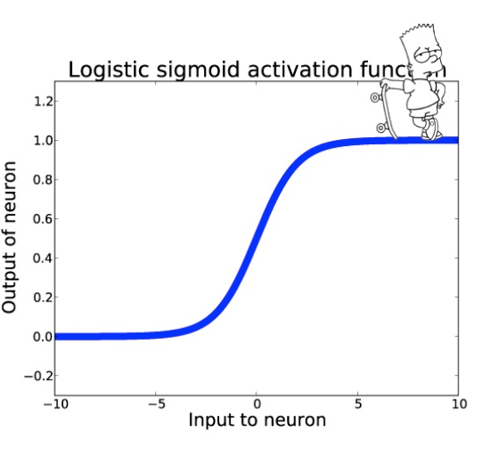
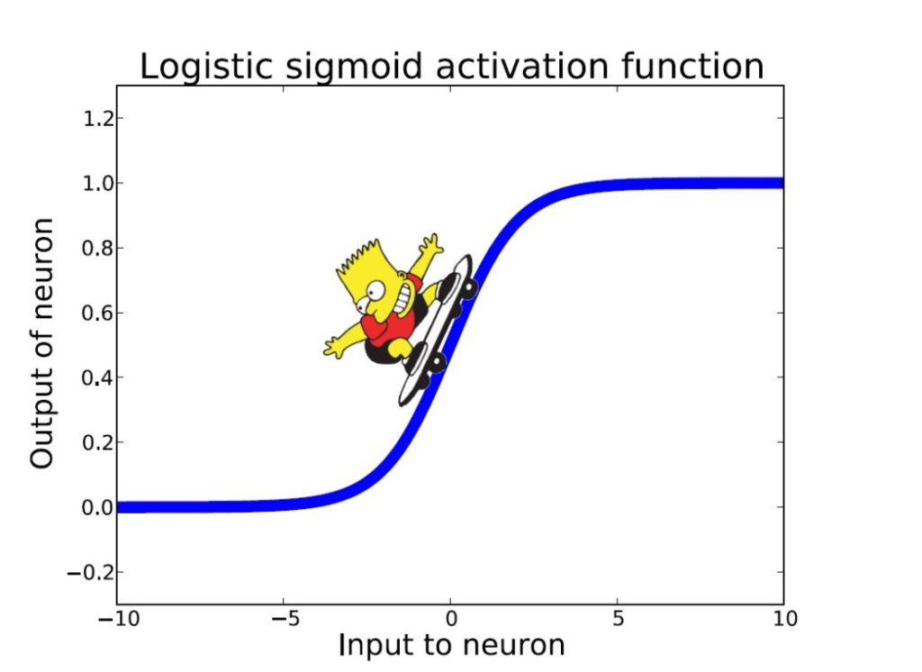
YİNELENEN SİNİR AĞLARI​ KAYBOLAN GRADYAN PROBLEMİ
Ian Goodfellow, doktora tezinde bu anlamlı aralığı Bart Simpson’un kaykayı ile bu fonksiyon üzerinde hareket edebilmesi ile resmetmiştir. Yer çekimi Bart’ın [-5, +5] aralığında hareket etmesini sağlayacaktır.
Öte yandan [-5, +5] aralığı dışında kalan bölgede yer çekimi Bart’ın hareket etmesine katkıda bulunmayacaktır.
Bu görsel aslında kaybolan gradyan problemini (vanishing gradient problem) çok güzel bir şekilde açıklamaktadır. Eğer aktivasyon fonksiyonumuzun çıktısı her zaman 0 çıktısı üretiyorsa, geri yayılım algoritması ile ağırlıkları güncelleyemeyiz. Tıpkı Bart’ın hareket edememesi gibi.

